Slide 1

Волонтер – це стиль життя!

Slide 2
Ми – волонтерський загін
«Милосердя»
Дунаєвецька ЗОШ
І-ІІІ ступенів №4

Slide 3
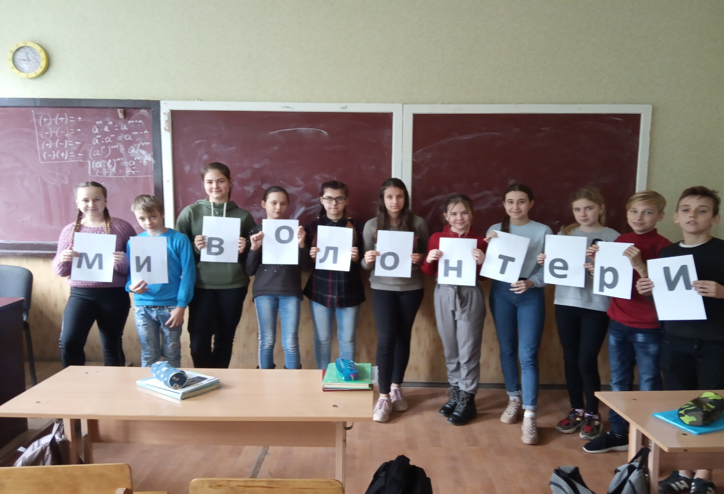
МИ – ВОЛОНТЕРИ «МИЛОСЕРДЯ»!

Slide 4
Волонтери Дунаєвецької ЗОШ
І-ІІІСТУПЕНІВ №4 Працюють по впровадженню здорового способу життя у суспільстві,працюють з дітьми з особливими потребами; діти –сироти, діти малозабезпечені,ветерани,люди похилого віку

Slide 5
Ти-Волонтер
Ти твориш добро,даруючи радість усім,
Ти ділишся щастям,і серцем своїм
Ти твориш добро, даруєш надію,
Ти твориш любов,ти здійснюєш мрії.
Душею і серцем ти завжди із ними,
Для них ти є друг,і сім’я,і родина
Ти наче те сонце,що гріє весною
Для них ти як Ангел що завжди з тобою

Slide 6
Ти рук не опустиш, ти йдеш до мети,
Щаслива дитина ,щасливий і ти
З дитячих сердець погане ти стер.
Ти добра людина,ти-ВОЛОНТЕР

Slide 7
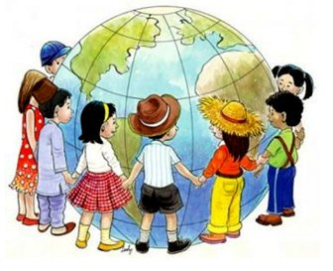
ЯКИЙ ЧАРІВНИЙ ДИВОВИЖНИЙ СВІТ!
І МИ НА ЦІЙ ПЛАНЕТІ ЛЮДИ!

Slide 8
Наш девіз
Ти віриш у себе?
- Вірю!
- Ти вмієш дружити?
- Вмію!
- Ти можеш навчити?
- Можу!
- В біді якщо друг?
- Допоможу!
- Чого ти боїшся?
- Нічого!

Slide 9
А буде нелегко!
-Знаю!
-І все це бажаєш?
-Бажаю!
- Тож з нами коли?
- Від тепер!
- Ім’я тобі як?
- ВОЛОНТЕР!

Slide 10

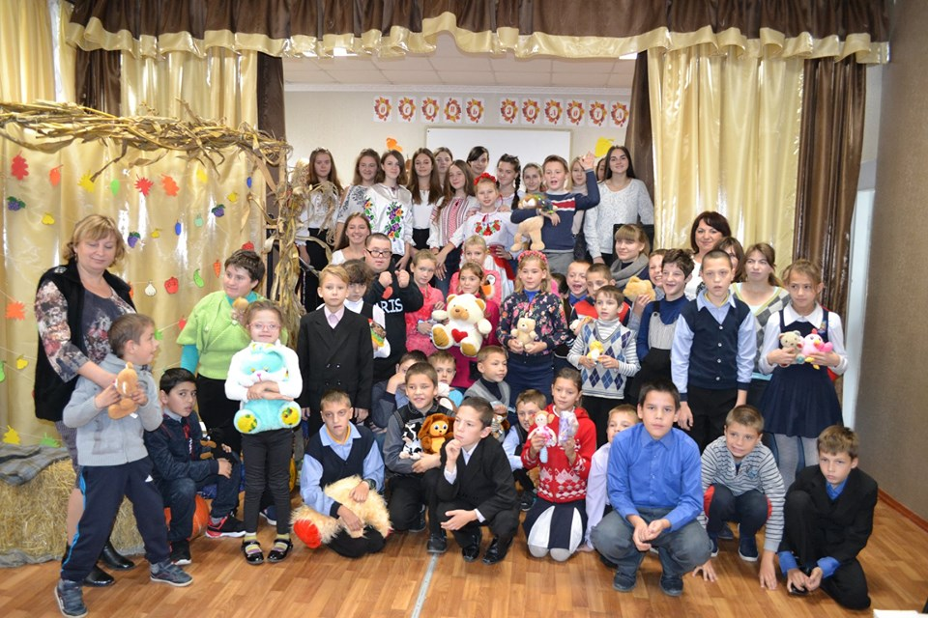
Приймали участь у регіональному конкурсі “Благодійна Хмельниччина-2018р.

Slide 11
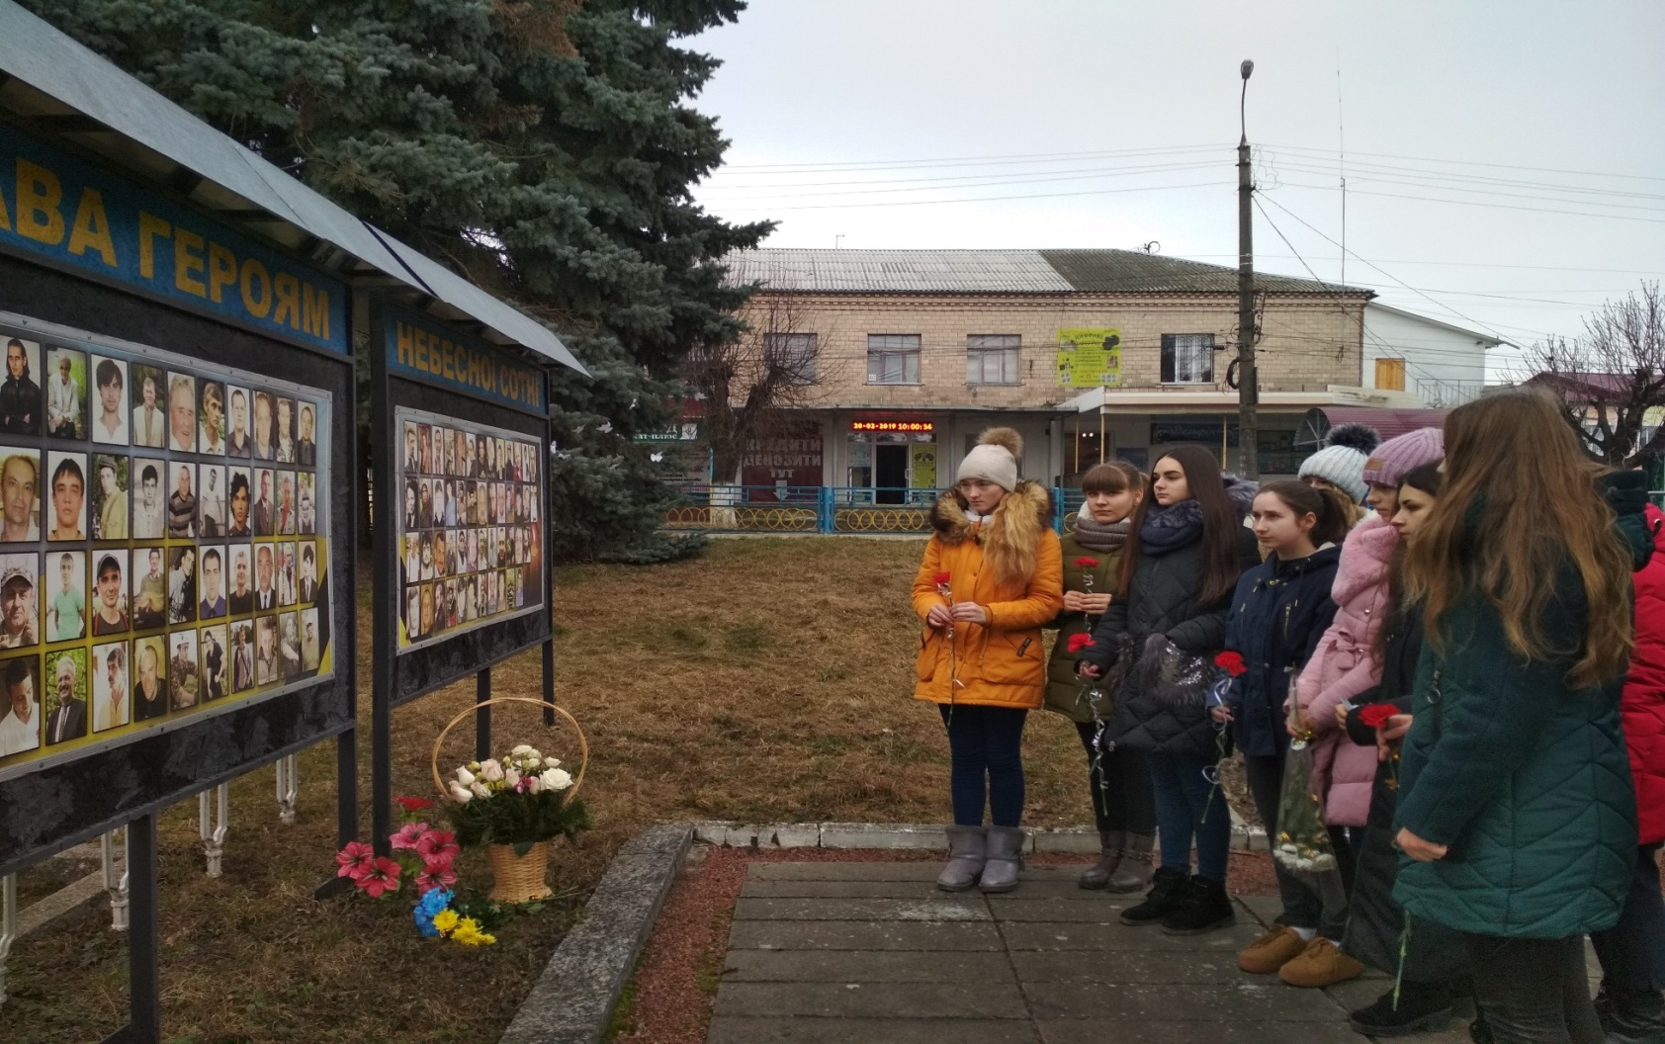
Акція «Променні гідності» Вшанування пам’яті Героїв Небесної сотні.

Slide 12
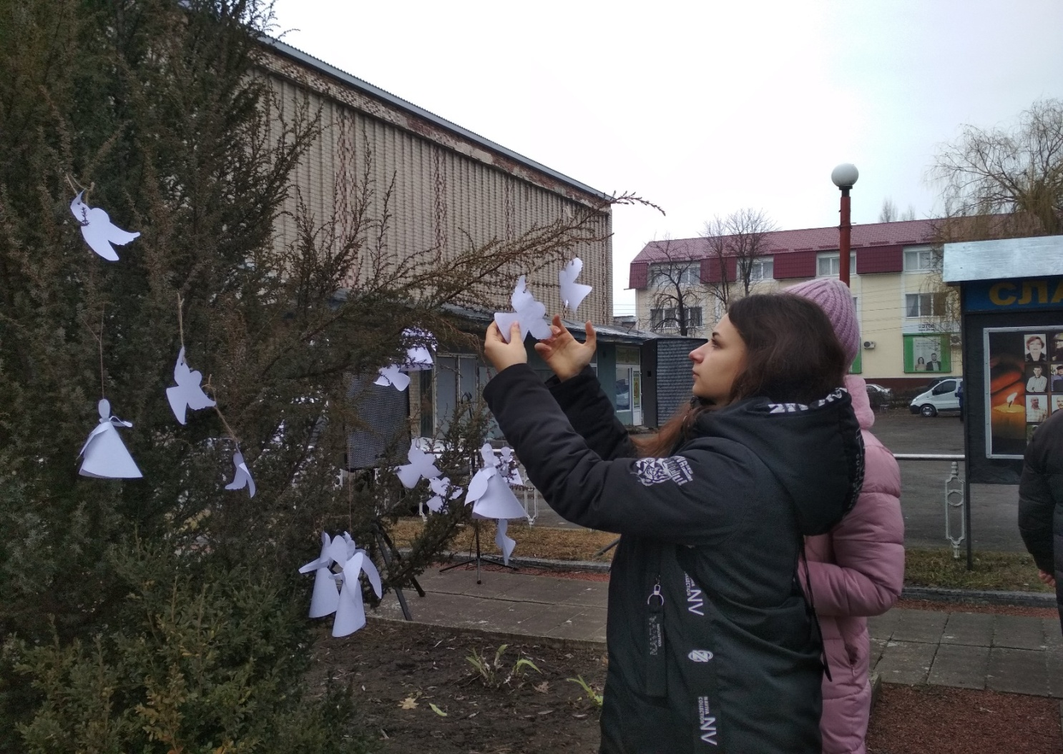
Акція «Променні гідності» Вшанування пам’яті Героїв Небесної сотні.

Slide 13
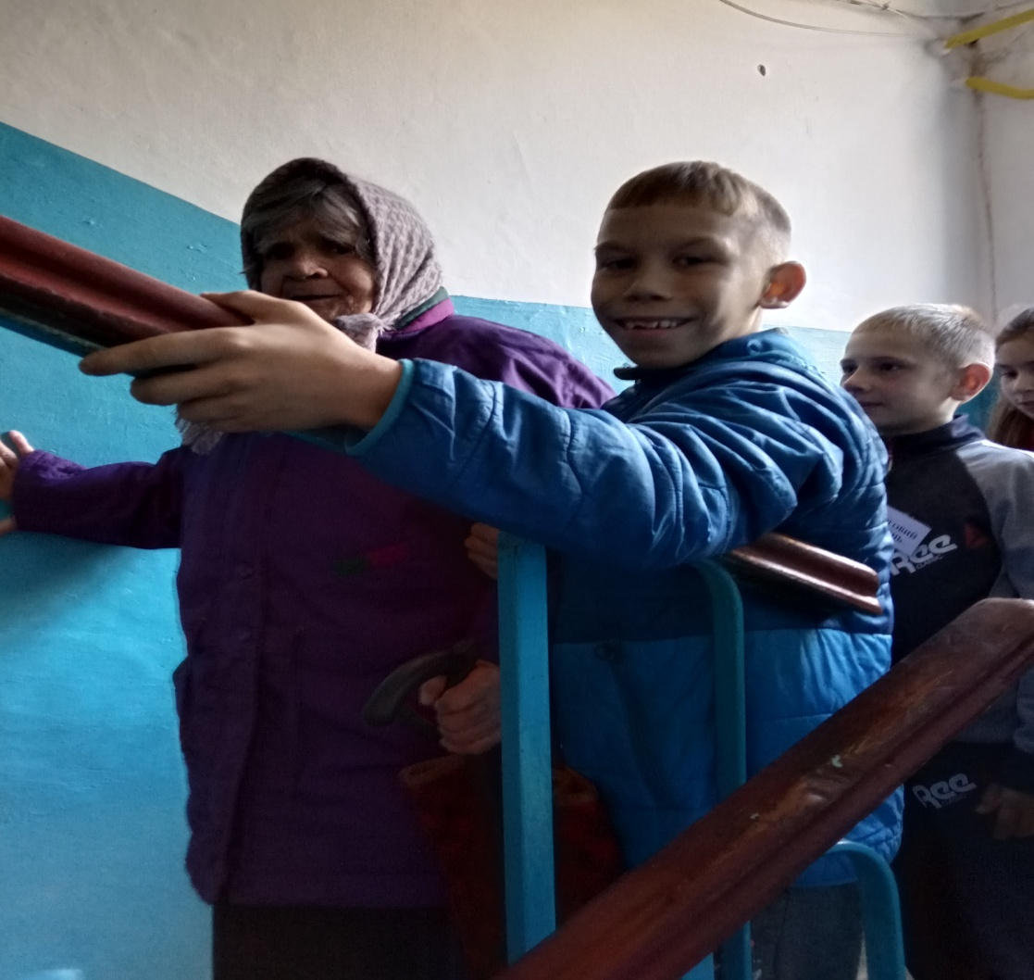
Волонтер – це людина, яка несе віру в добро, надію в майбутнє і любов до оточуючих!
1 жовтня-День Ветеранів та людей похилого віку.

Slide 14
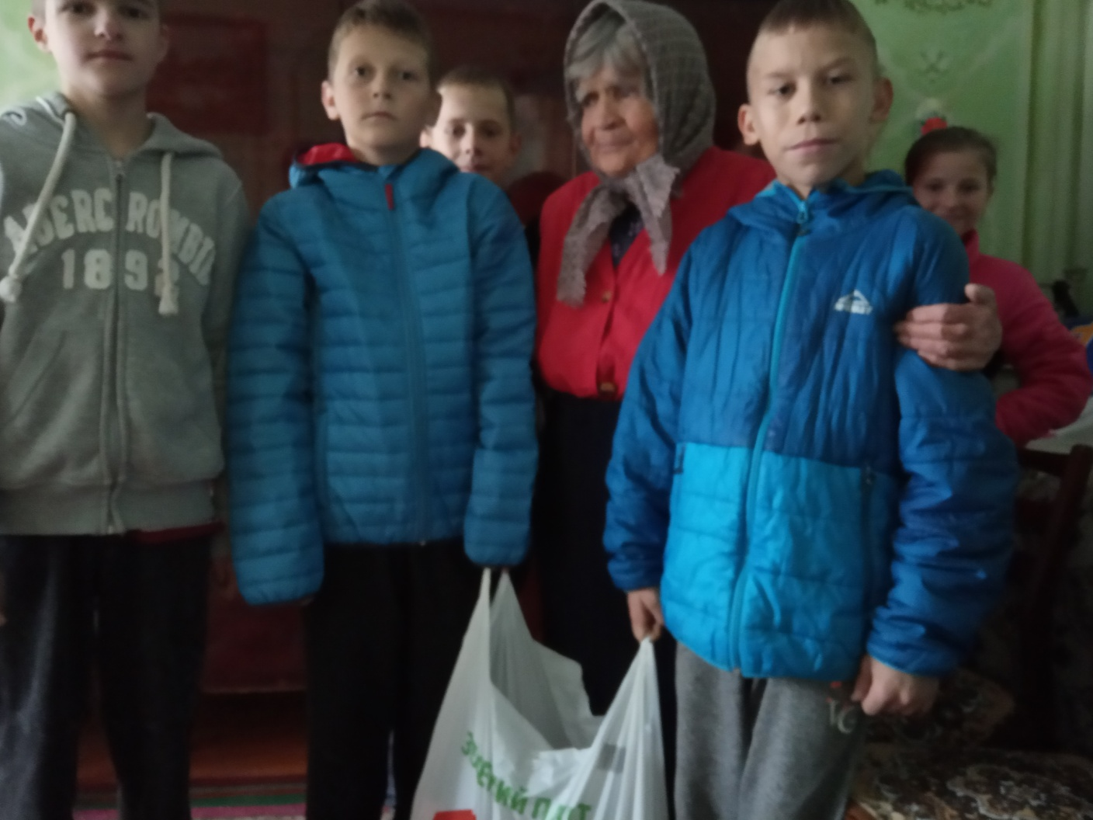
Доброта і милосердя завжди необхідні обездоленим людям…

Slide 15
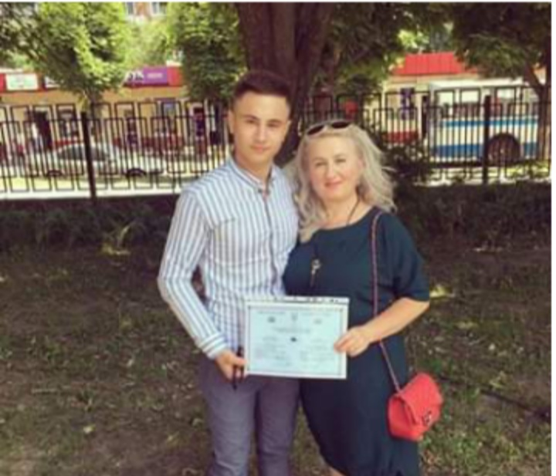
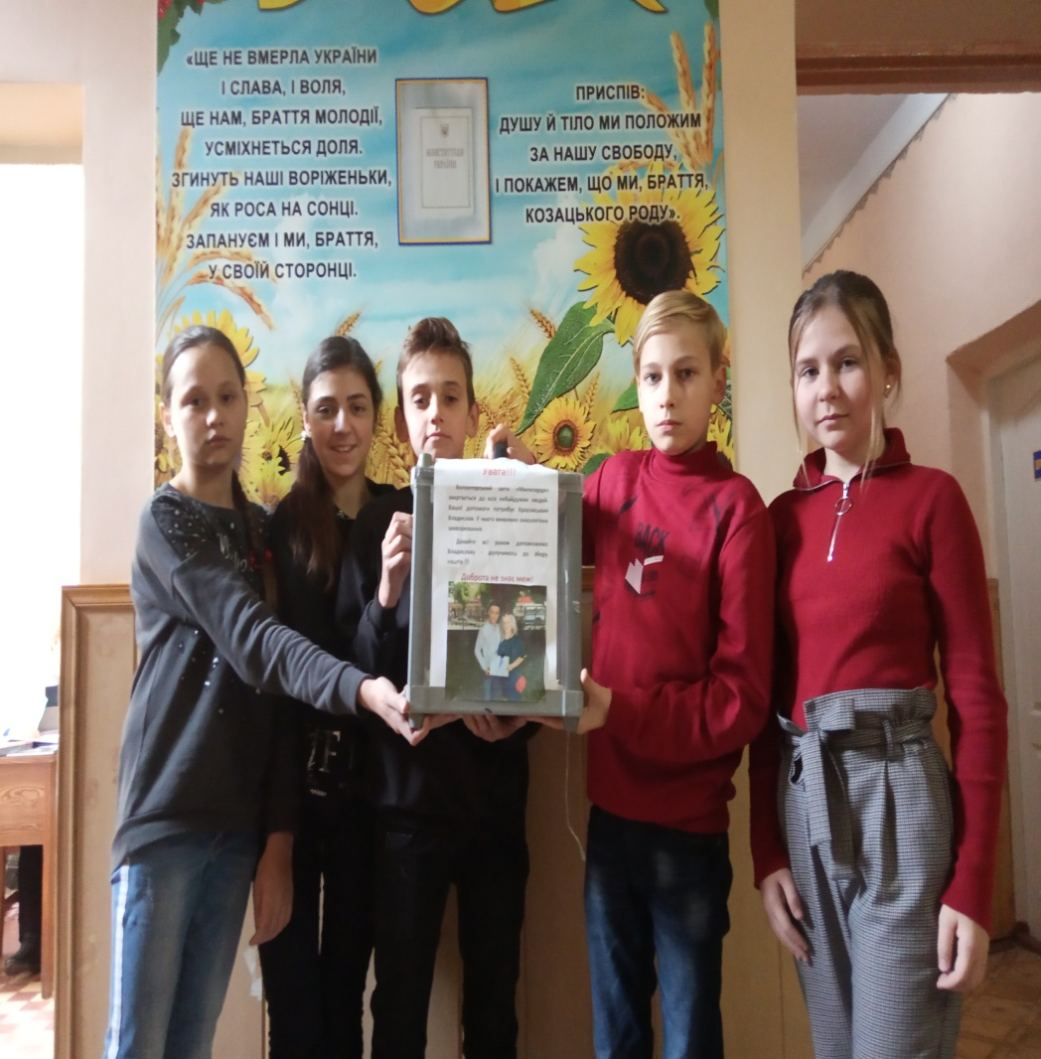
Акція «Серце до серця»-це подія,яка збирає всіх добрих і щирих людей,які хочуть допомогти дітям. А допомога-це більше ніж,слова……»

Slide 16
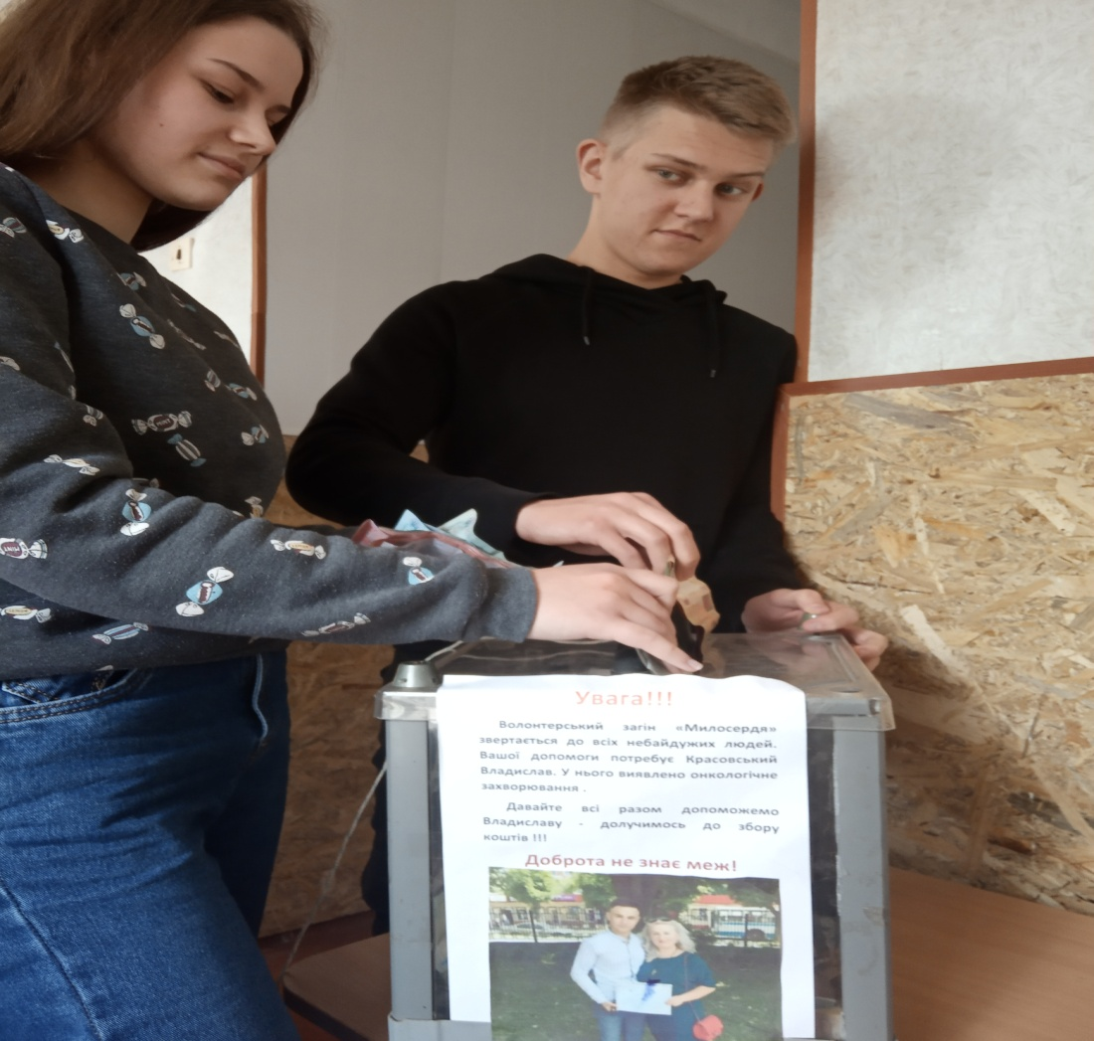
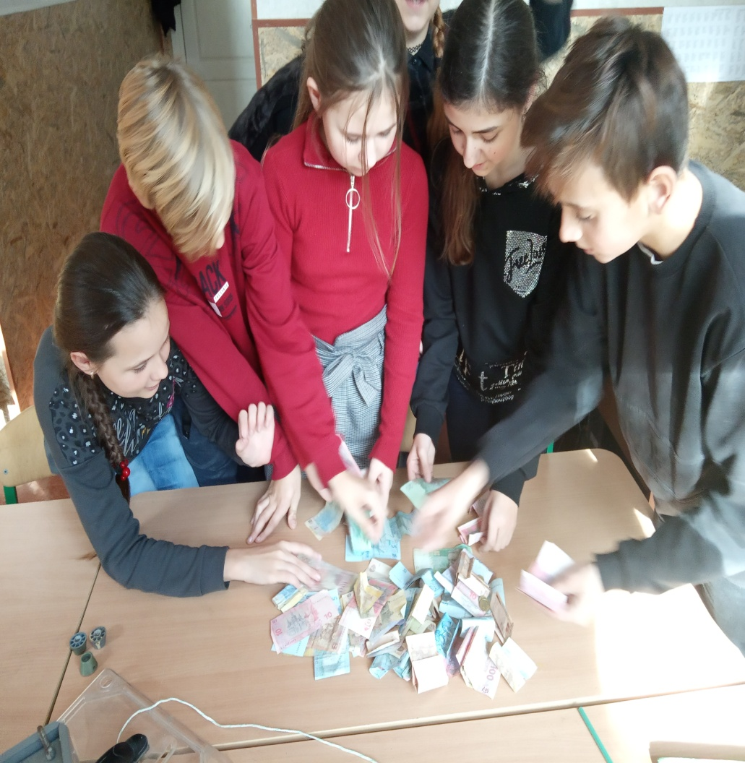
Збір коштів Красовському Владиславу

Slide 17
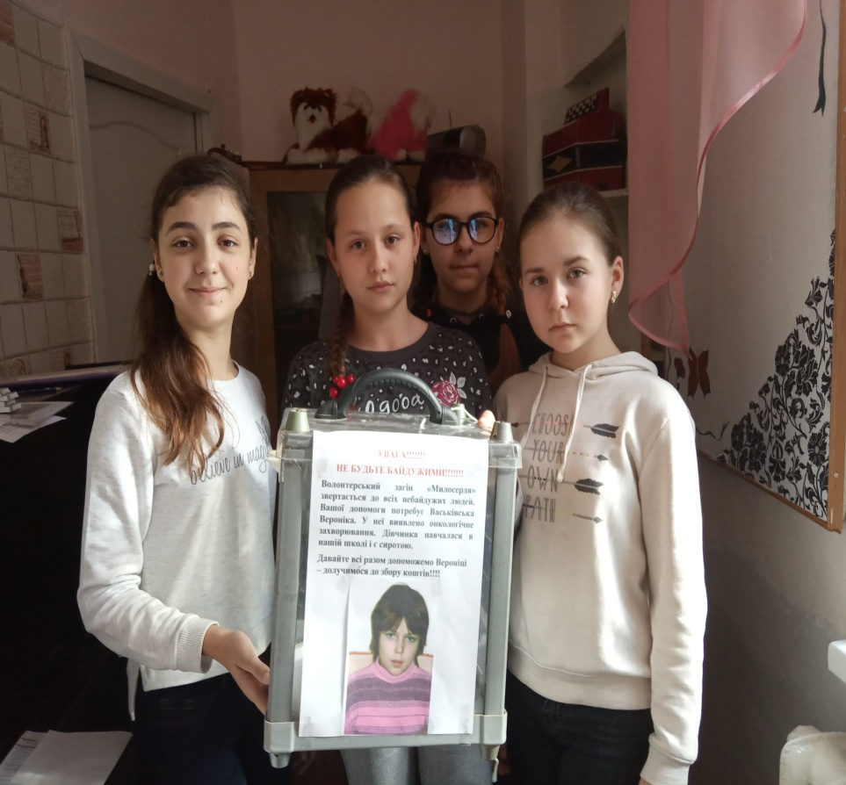
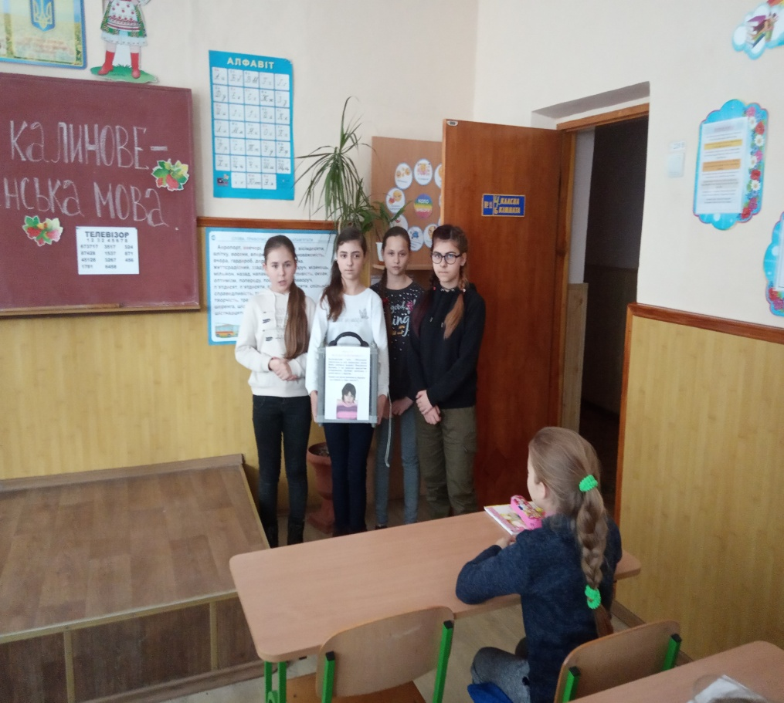
Проходить акція “Подаруй частинку серця”

Slide 18
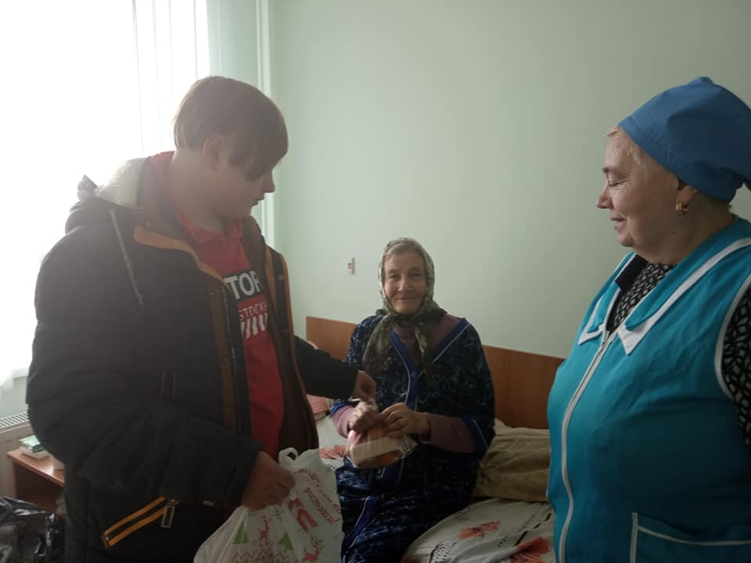
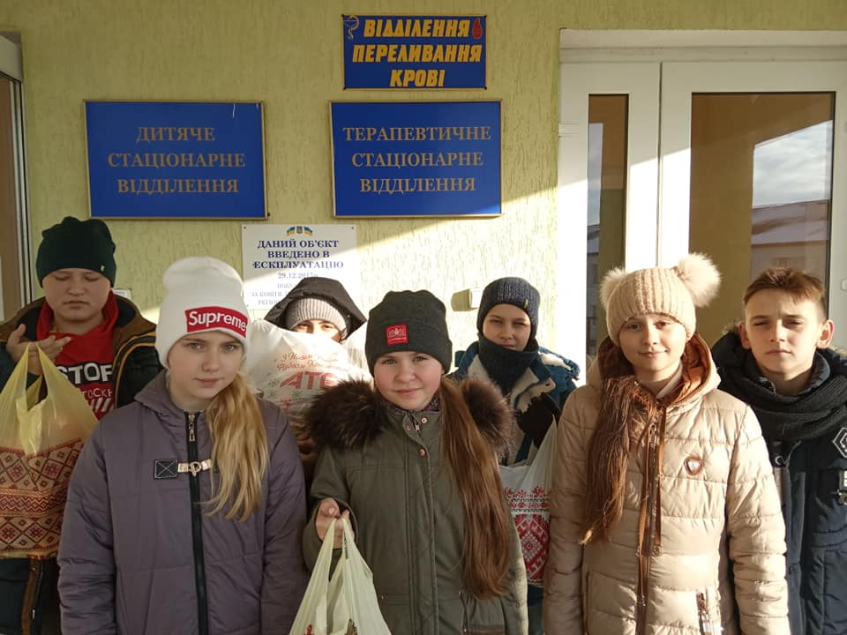
Волонтерський загін завітав з смаколиками

Slide 19
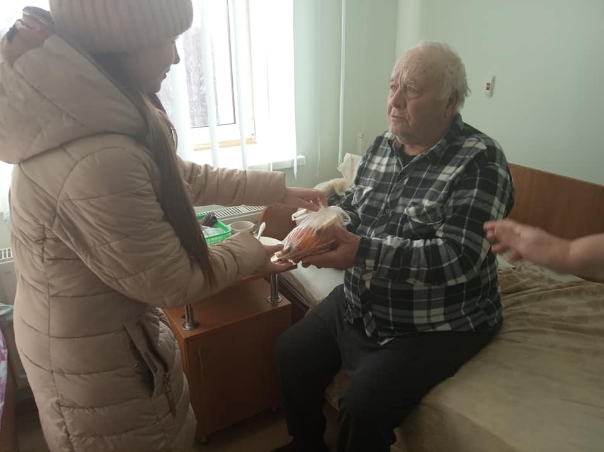
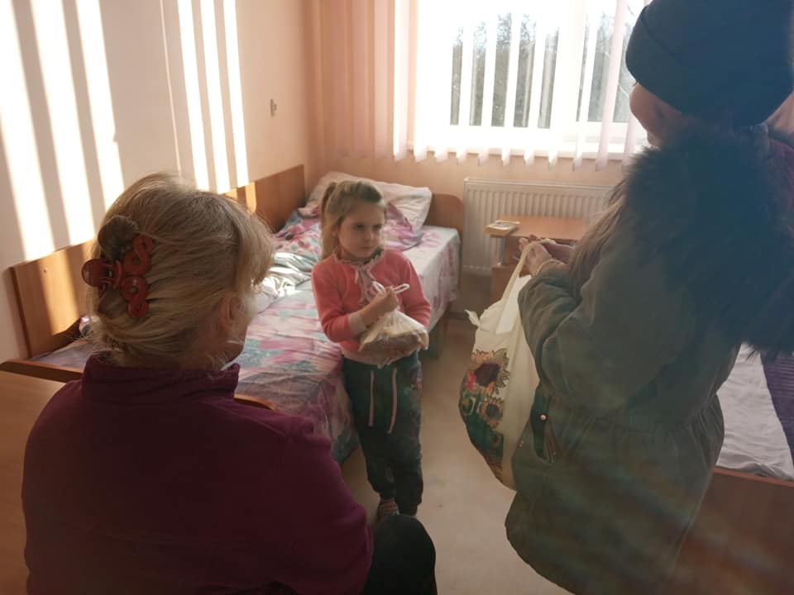

Slide 20
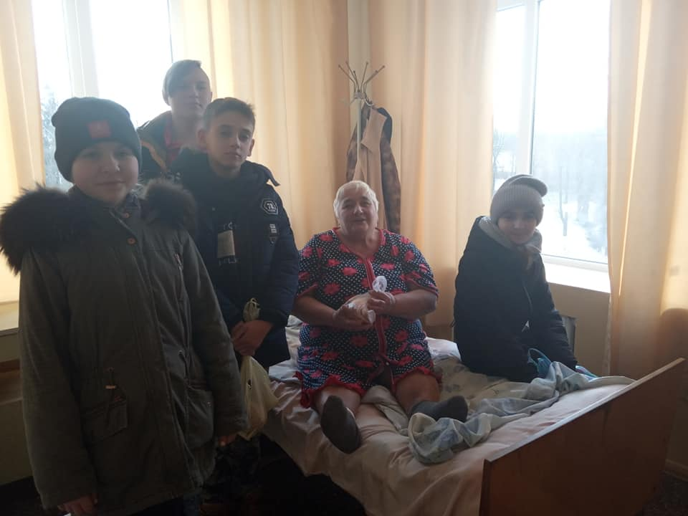
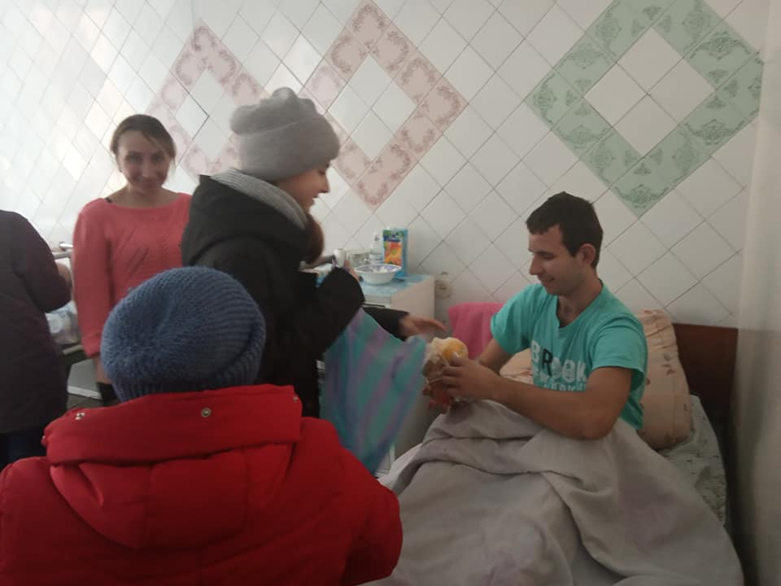
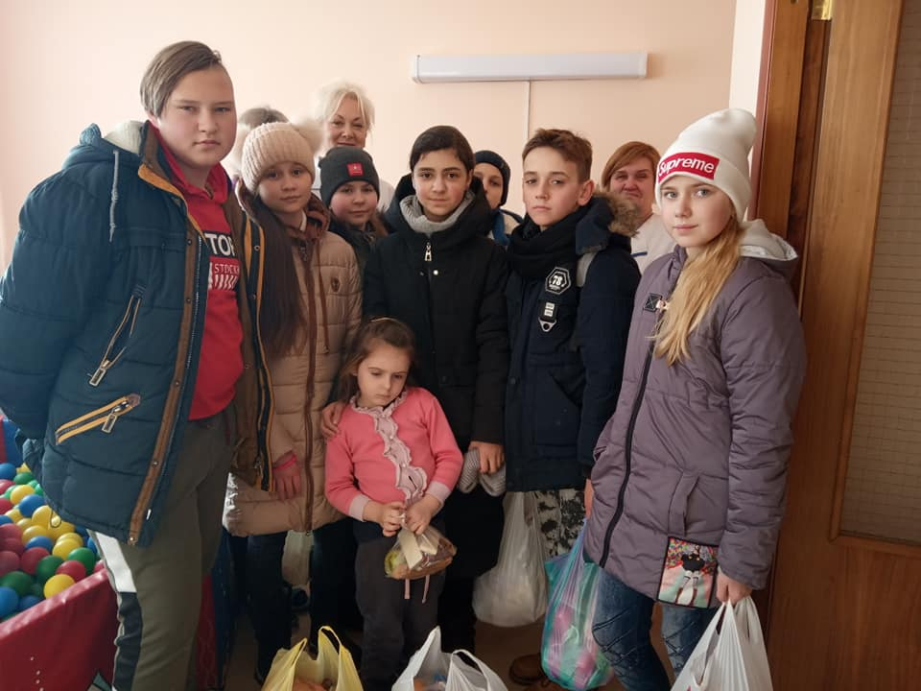

Slide 21



